Slide 1
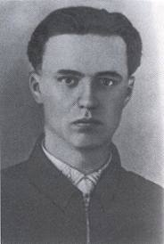
Василь Симоненко

Slide 2
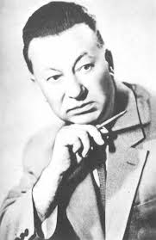
Андрій Малишко

Slide 3
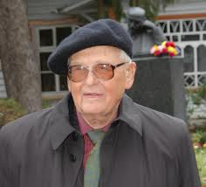
Анатолій
Дімаров

Slide 4
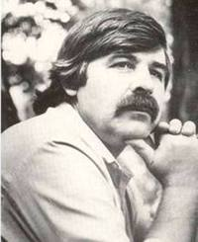
Василь
Голобородько

Slide 5
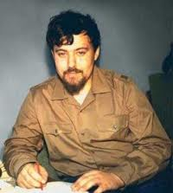
Леонід Кисельов

Slide 7
Тема :
Василь Симоненко –
«лицар на білому коні».
« Лебеді материнства».
Загальнолюдські цінності у творі.

Slide 8
Основні віхи життя
Василя Симоненка

Slide 9
8 січня
1935 рік

Slide 10
Хата, де народився поет

Slide 11
1942 р.
Першокласник
Бієвецької школи

Slide 12
1947 р.
Учень семирічки
у Єнківцях

Slide 13
1952 – 1957 рр.
Навчання на факультеті журналістики Київського університету ім. Т.Г.Шевченка

Slide 14
1957 – 1963 рр.
Працює редактором у газетах « Черкаська правда» та «Молодь Черкащини»

Slide 15
1956 рік
Одружується з Людмилою Павлівною, народжується
син Олесь.

Slide 16
1962 рік –
Переслідуваний КДБ.
Важка хвороба.

Slide 17
13 грудня
1963 рік

Slide 19
Кросворд
 |  | 1.
 | 2.
 |  |  | 3.
 |  |  |  | 4.
 |  |  | 5.
 |  |  |  | 6.
 |  |  |  | 7.
 |  | 8.
 |  |  |  | 9.

Slide 20
кросворд
 |  | 1О | Л | Е | С | Ь
2.Л |  | Ю | Д | М | И | Л | А
 |  |  | 3.С | И | М | О | Н
 |  |  |  | 4.П | О | Л | Т | А | В | Щ | И | Н | А
 |  |  | 5.Г | А | Н | Н | А
 |  |  |  | 6.Ф | Е | Д | І | Р
 |  |  |  | 7.Є | Н | К | І | В | Ц | І
 | 8.Ч |  | Е | Р | К | А | Щ | И | Н | А
 |  |  |  | 9.К | О | Р | Е | С | П | О | Н | Д | Е | Н | Т

Slide 21
Василь Симоненко
Не докорю ніколи і нікому,
Хіба на себе інколи позлюсь,
Що в двадцять літ в моєму серці втома,
Що в тридцять - смерті в очі подивлюсь.

